Slide 1
Unser neues Thema- Recht und Ordnung

Slide 2
Schlüsselfragen
1. Welche Verbrechen betreffen Jungendliche oder ziehen junge Leute hinein?
2. Was sind die Ursachen für kriminales und asoziales Benehmen?
3. Wie sollten Verbrechen bestraft werden?

Slide 3
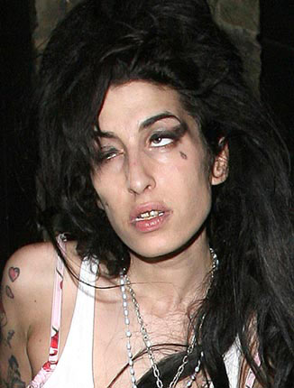
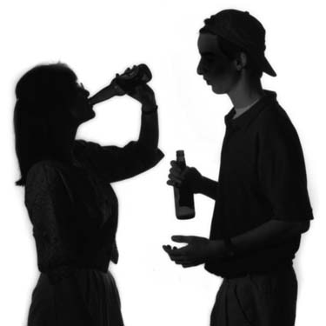
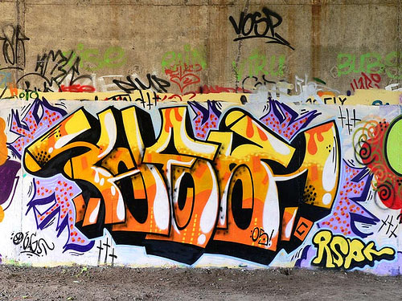
Jugendkriminalität
trinken
Drogen nehmen
Graffiti
einander anschreien
Hauswände, Fenster und Autos mit Eiern bewerfen
Mülltonnen umkippen
Fahrzeuge mit Toilettenpapier umwickeln
den Lack mit Schlüsseln zerkratzen
Müllsäcke in Brand setzen
die Schule schwänzen
ein Auto für eine Spritztour klauen
Zigaretten und Alkohol vom Laden klauen

Slide 4
Unser Lernziel heute
Verbrechen zu besprechen, besonders diejenigen, in die Jugendliche hineinzogen werden.

Slide 5
Macht eine Liste von den möglichen Ursachen der Jugendkriminalität, z. B.
Arbeitslose Eltern

Slide 6
Direct Speech vs. Indirect Speech
Direct speech: She said, ‘I am writing a letter.’
Indirect speech: She said that she was writing a letter.

Slide 7
Subjunctive in indirect speech
English: She said that she was writing a letter.
German: Sie sagte, dass sie einen Brief schreibe.
OR: Sie sagte, sie schreibe einen Brief.

Slide 8
Uses of the subjunctive in indirect speech
We are simply reporting what someone else said, without committing ourselves to whether we think it is true or not. In welcher Art von Text könnte dies nützlich sein?

Slide 9
Zeitungen
Verbrechenberichte
Gertrud hat gesagt, sie sei heute krank... (Hmm!)

Slide 10
P. 66
Lest die Grammatikerklärung.

Slide 11
Hausaufgaben
den Verbrechenbericht zu Ende schreiben (wenn er noch nicht fertig ist).
das Jugendkriminalitätsvokabular für einen Test lernen.
den letzten Absatz des Texts auf Seite 66 ins Englische übersetzen, das erste Mal ohne Wörterbuch und das zweite Mal mit einem Wörterbuch (Verbesserungen in einer anderen Farbe).

